Slide 1
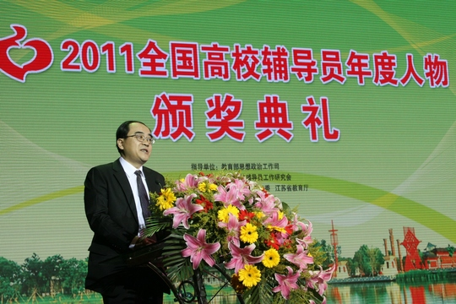
在平凡岗位上默默书写无悔的人生 ——2011全国高校辅导员年度人物事迹简介

Slide 2
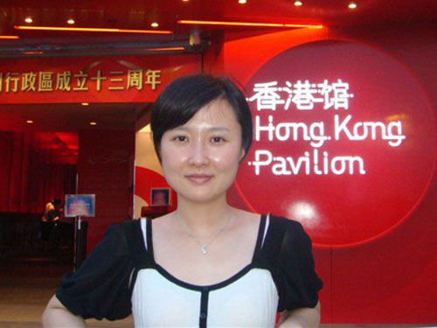
1. 湖南大学辅导员王莎
创建团队博客为大学生心灵导航

Slide 3
1982年10月生，2007年7月起从事辅导员工作。
创建 “金大团”团队博客，成为学生心灵的港湾。
短短4年发表博文1100余篇，博客访问量突破71万人次，访问人数达到2万余人，回复评论量已达6万余条。
开辟14个板块，涉及思想建设、心理辅导、就业指导等方面
牵手校内外公益组织，让更多学生参与到志愿服务活动中
2012年，她的博客荣获全国高校优秀辅导员博客评选“最佳博客”、“最佳合作奖”等殊荣
以“利用团队辅导员博客开展思政教育”为研究方向，主持2012年教育部人文社科研究项目辅导员专项课题1项，主持2010年教育部思政司委托项目子课题研究1项。

Slide 4
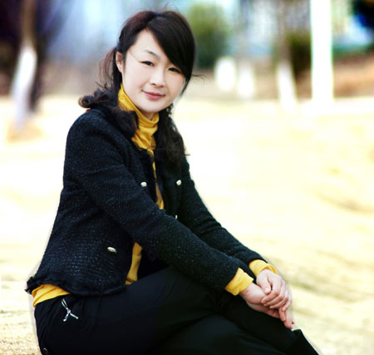
2. 安庆师范学院辅导员华秀梅
执著探索辅导员专业化成长之路

Slide 5
职业信念：肩上有责、腹中有墨、心中有爱
提出“辅导员职业等级认证”这个大胆的设想，其课题被教育部列为2011年辅导员专项项目
善于工作：在学生公寓成立了“橙子工作坊”，把以前学生到教师那里“找帮助”，变为教师去学生那里“送服务”和同事合作开发了“学生四成预警管理系统”，通过系统可以立刻查到学生的学习和生活情况
善于研究：她发表了《科学发展观视角下的高校辅导员职业发展展望》等10余篇学术论文，成功获批各级科研课题6项。2011年，在全国高校辅导员工作研究会和《高校辅导员》编辑部联合主办的论文评选中，她的论文被评为一等奖。
善于创新：2011年，她参加全国高校辅导员博客网络评选，获得“最佳博客奖”、“优秀博客奖”；两篇博文获得“优秀博文奖”，4篇博文获得“博文单项奖”；关于博客育人的论文荣获安徽省大学生思想政治教育工作论坛二等奖。
中国大学生在线的博客访问量已近19万人次，她发表日志583篇，学生跟帖6294人次
博文《写给迷茫的大三学生》在《中国教育报》全文刊登
2011年，她参加全国高校辅导员博客网络评选，获得“最佳博客奖”、“优秀博客奖”；两篇博文获得“优秀博文奖”，4篇博文获得“博文单项奖”；关于博客育人的论文荣获安徽省大学生思想政治教育工作论坛二等奖。
http://news.univs.cn/2012/0814/934158.shtml

Slide 6
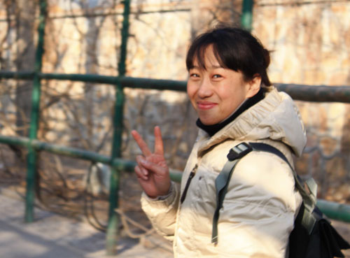
3. 长春大学辅导员刘海涵
真情为残疾大学生铺就成才之路

Slide 7
在长春大学500名聋人学生的世界里，这个名字就是一个爱的符号
从手语中的“文盲”到与学生无障碍交流，再到被学生们呼唤为知情达意的“妈妈”
以思想政治教育为理论指导，以发展文艺、体育为特色，以鼓励学生参与社会实践和科技创新为载体，
铺就着残疾青年大学生的成才之路：2005级学生杨翠获得长春市“五四青年奖章”、吉林省“十大杰出青年志愿者”称号，2006级学生殷士静、2008级学生周璇被评为“中国大学生自强之星”。

Slide 8
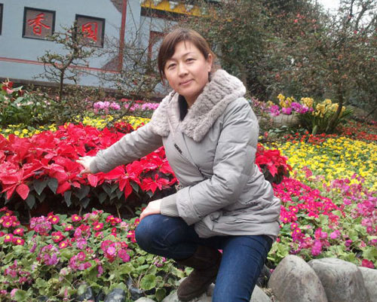
4. 西藏职业技术学院辅导员次仁央宗
下寝室进班级为困难学生解难题

Slide 9
西藏职业技术学院的学生基本上来自农牧区，家庭经济困难。她毫不犹豫地从每月工资里拿出400元，帮助4名家庭经济特别困难的学生，让他们更加感觉到社会大家庭的温暖。
担任西藏职业技术学院畜牧兽医系专职思想政治辅导员、学院畜牧兽医系学生党支部书记等职务。
她经常说：“学生无小事。”
经常下寝室、下班级，了解学生的日常生活和学习情况，同学生们谈心

Slide 10
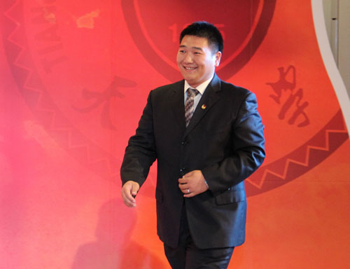
5.天津大学辅导员柳丰林
学生成长背后都有他真诚的关怀

Slide 11
就职于天津大学“卓越工程师培养实验中心”求是学部 被3个年级439名90后学生亲切地称为“猫哥”
坚持“立信育人、大爱暖心”的理念 他坚持每天24小时待机状态，时刻准备给学生坚强而温暖的支持。每个学生成长的背后都有他真诚的分享与沟通，及时的开导和安慰，关切的叮咛与陪伴
他奉行“引人入途助力成长”原则，把稳思政主舵，塑造可靠接班人 亲自主持“新生党员第一课”，开设“时政论坛”，让学生放眼看世界，了解时政动态；他精心策划“价值观澄清”等形式灵活的教育活动，带领学生感悟“奉献”等诸多人生珍贵品格的意义
探索教育规律，创新育人模式。他工作在“卓越工程师培养”改革一线，立足第二课堂，结合学生特点，以学风建设、科技活动、综合素质提升为重点，扎扎实实地走出了一条提升高端工程人才全面素质的创新之路。
他勤学巧思，坚持科学发展，走专业化道路。他在扎实练好辅导员基本功的基础上，注重提升心理健康教育与职业规划指导技能，顺利通过国家二级心理咨询师资格考试。他带的学生获得了“天津市优秀团支部标兵”、“先进集体标兵”等荣誉称号，在各项全国学科、课外科技作品竞赛中屡获大奖

Slide 12
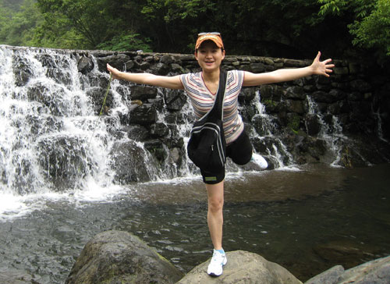
6. 南京特殊教育职业技术学院辅导员黄珏
真情融入聋人大学生无声的世界

Slide 13
克服交流困难，虚心求教，认真学习手语
了解到了他们特殊的身心特点。他们由于自身的生理缺陷，有很多易发的疾病；由于语言缺陷，他们也比一般人更容易沉迷于网
当学生半夜生病，是“黄妈妈”带他们去医院；
当学生流连网吧，彻夜不归时，是“黄妈妈”亲自去网吧寻找，并领回宿舍；
当学生就业遇到困难时，又是“黄妈妈”主动联系用人单位到学校招聘，并亲自将他们送到用人单位面试
“学生先后获得2009年度大学生新东方自强奖学金”和“江苏省优秀共青团员”、“江苏省第六届大学生职业规划大赛一等奖”、“江苏省大中专学生志愿者暑期三下乡社会实践活动先进个人”等荣誉。她自己也多次获得省级“优秀辅导员”称号，2011年，她被江苏省教育工委评选为“大学生最喜爱的辅导员”。

Slide 14
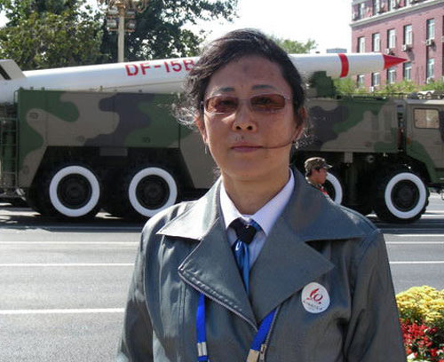
7. 清华大学辅导员彭凌
把全部心血倾注在青年学子身上

Slide 15
在2009年“国庆六十周年群众游行”清华方阵的筹备过程中，担任第三大队政委
为工作在第一线年龄最大的女教师，她放弃和家人团聚的暑假，始终和学生们“战斗”在一起
积极鼓励和引导毕业生到西部、到基层、到重点单位去建功立业
55岁的彭凌主持建立了软件学院BBS“出水芙蓉”
她的“人人网”好友已经达到了1357个，新浪微博的粉丝也高达1231人，充分平等、与时俱进、毫无障碍的交流方式，让同学们把她看作最值得信赖的人。
赢得了一个亲切的称呼——“婆婆妈妈”
“我这个老太婆还没倒下，大家就更不能倒下”
彭凌的亲身示范和勉励给予她所在方阵中队的学生巨大动力

Slide 16
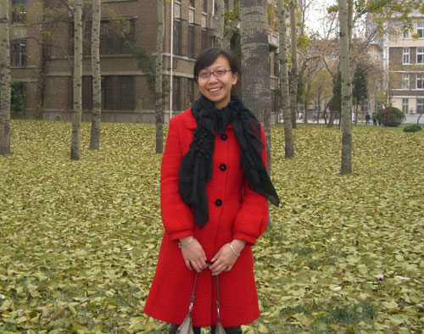
8. 哈尔滨工业大学辅导员董霖
常年摸爬滚打在学生工作第一线

Slide 17
主动放弃了保送直接攻读硕士的机会，选择了她热爱的辅导员职业
善于发现学生优点，坚信“人人有机会成为榜样”
积极推动学院“榜样库”建设
“榜样库”已经汇集主题教育、科技创新、志愿服务、西部支教、社会实践和自强不息等六大类31位典型人物，累计举办“大学生先进事迹报告会”8场，覆盖全院所有学生。
她也曾在怀孕6个月时在精神病院陪护学生近半个月。她深知，作为一名辅导员，学生都是她的孩子
她所带的学生中涌现出了一大批优秀典型
有累计无偿捐献2万多毫升稀有血型的“全国大学生自强之星标兵”张健
有黑龙江省“北京奥运会残奥会十佳志愿者”谢天卉
有山西浮山县支教团团长、荣获山西省临汾市“五四青年奖章”的张剑桥
在国家和省级大学生科技创新竞赛中获奖20余项，本科生申请专利6项；在2011年第二届荷兰水竞赛中获得总冠军。

Slide 18
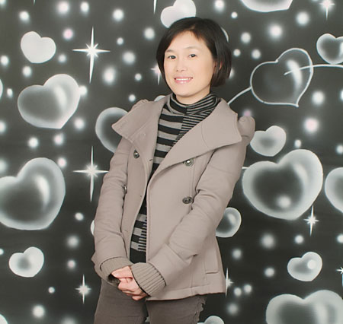
9. 复旦大学辅导员韩秀引
对不同学生采取不同的指导方式

Slide 19
在风华正茂时放弃原本的医学专业、放弃出国深造；学医10年，却最终选择了当一名普普通通的辅导员
在教学上和别的教师不同，她每次课前都会用几分钟的时间和学生们分享一些为人处世的人生哲学
分类指导理念——为优秀的学生打开一扇窗，为广大学生打下一根桩，为后进学生垫上一块砖
总结出育人三境界——与己为乐、与人为乐、与众为乐

Slide 20
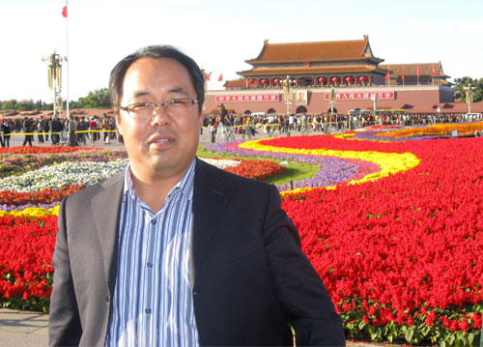
10. 内蒙古农业大学辅导员韩瑞平
像对待家人一样爱护每一个学生

Slide 21
1997年7月，韩瑞平从内蒙古农业大学毕业后，放弃了北京的优厚工作条件和生活待遇，坚定地留校从事辅导员工作，一干就是15年。
多年来，无论职务有什么变化，都没有改变他的老习惯，经常深入学生宿舍和课堂，了解学生的学习和生活情况，帮助他们解决实际困难，被学生誉为良师益友。
他始终把学生的利益作为一切工作的出发点和归宿，像对待家人一样爱护每个学生。特别重视家庭经济困难学生工作，为学生塔娜垫付了2万元手术费，同时发动学校师生为其捐款12万元，及时地帮助她进行了手术治疗
率先在全校范围内建立学生电子信息管理系统、BBS论坛和短信平台
根系“塔拉”，爱如“乌苏”的专职辅导员

